Slide 1
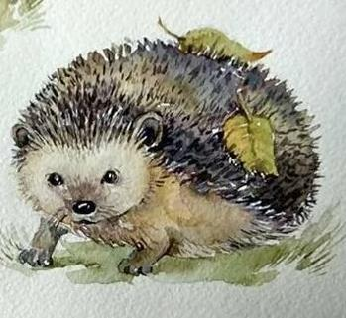
«Дикие животные. Ежик».

Slide 2
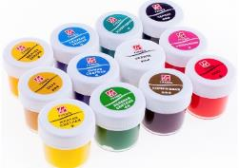
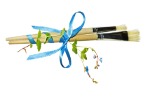
Цель: - научить рисовать ежа; - совершенствовать практические навыки работы красками и владения кистью; - развивать мелкую моторику, воображение, творчество; - вызывать положительные эмоции от проделанной работы; - воспитывать интерес к жизни животных в природе, бережное, заботливое отношение к ним. Материалы: белый картон, кисти, гуашь, вода.

Slide 3
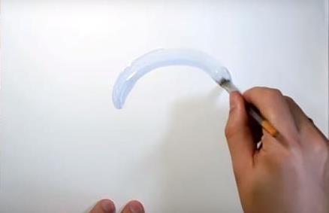
1
2
В белую краску добавим капельку синей, получилась голубая.
Рисуем круг

Slide 4
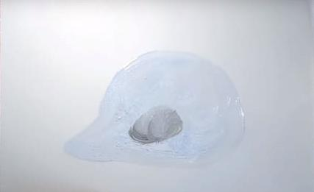
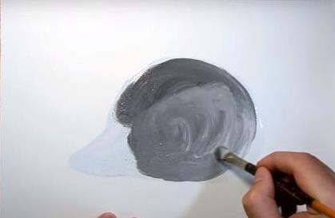
Слева внизу рисуем треугольник - это мордочка ежика. В белую краску добавить капельку черной . Какой цвет получился? Правильно, серый. Им мы будем закрашивать туловище.
3
4

Slide 5
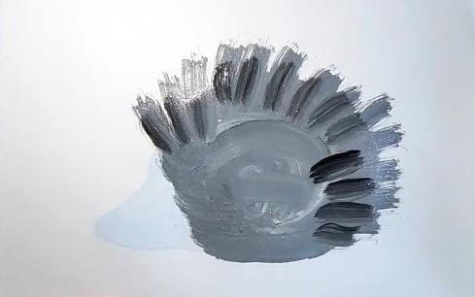
А теперь, способом «примакивания» рисуем колючки нашему ежику. Начнем с верхнего края спинки. Сначала серой краской несколько колючек, а затем - черной краской, прямо по серым.
5

Slide 6
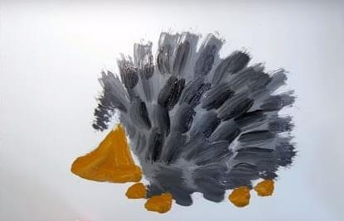
Продолжаем рисовать колючки по всей части туловища. Затем берем светло-коричневую краску и прорисовываем мордочку и лапки. Сколько лапок? Четыре маленьких овала. Два спереди и два - сзади.
6

Slide 7
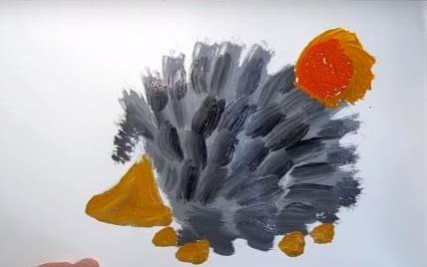
Теперь угостим нашего ежика яблоком. Коричневым нарисуем маленький кружок справа вверху, на спине, а потом, промоем кисть, и прямо по коричневому цвету добавим немного красного. Как здорово получается.
7

Slide 8
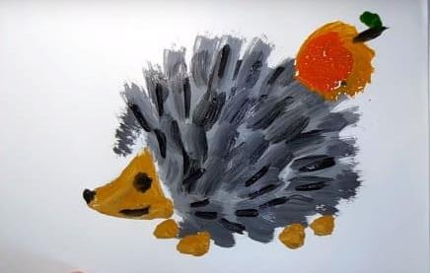
Дорисуем яблочку веточку черным и листик зеленым цветом. Ну и наконец, нарисуем нашему ежику носик, маленький, кончиком кисти. Также кончиком кисти - глаз и маленький ротик (полоска), тоже черного цвета. Сделаем прорисовку колючек, тонкой кисточкой с черной краской.
8

Slide 9
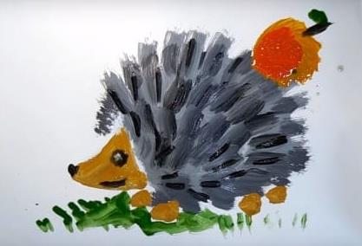
Остался последний штрих - травка. Промой кисть, набери светло-зеленой или салатовой краски и под ежиком, аккуратно, нарисуй немного травки. Ух ты, посмотри, какой красивый ежик у тебя получился !
9

